Slide 1
高精度ミリ波レーダを用いた 自車位置推定
MDLab B4
上田 蒼太

Slide 2
背景・目的
背景
自動運転において自車位置推定は他のあらゆるタスクを実行するために必要
経路計画・認識など
可視光画像やLiDARを用いた自車位置推定は環境の影響を受けやすい
雨や雪が降ると反射してしまうため
目的
環境の影響を受けにくいミリ波レーダを用いた自車位置推定をする

Slide 3
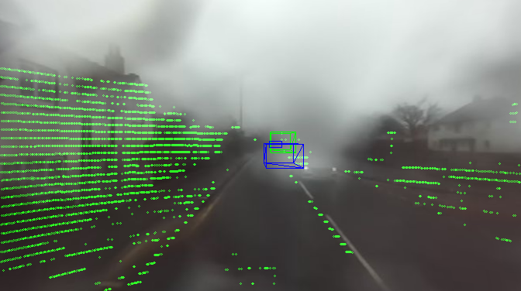
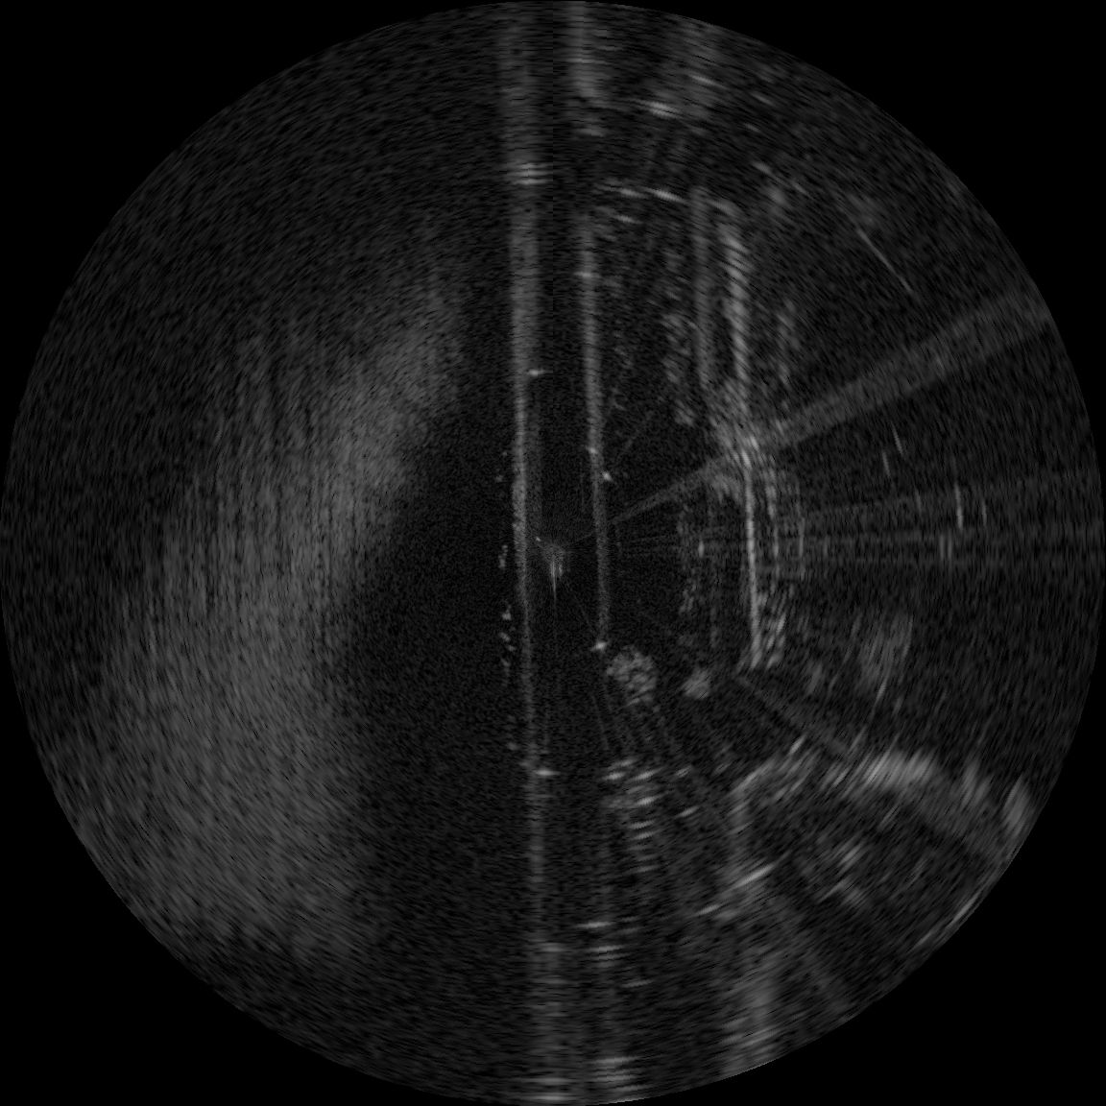
進捗
RADIATEデータセットをROSBAG2形式に変換
ROS2でセンサからの情報を再現

Slide 4
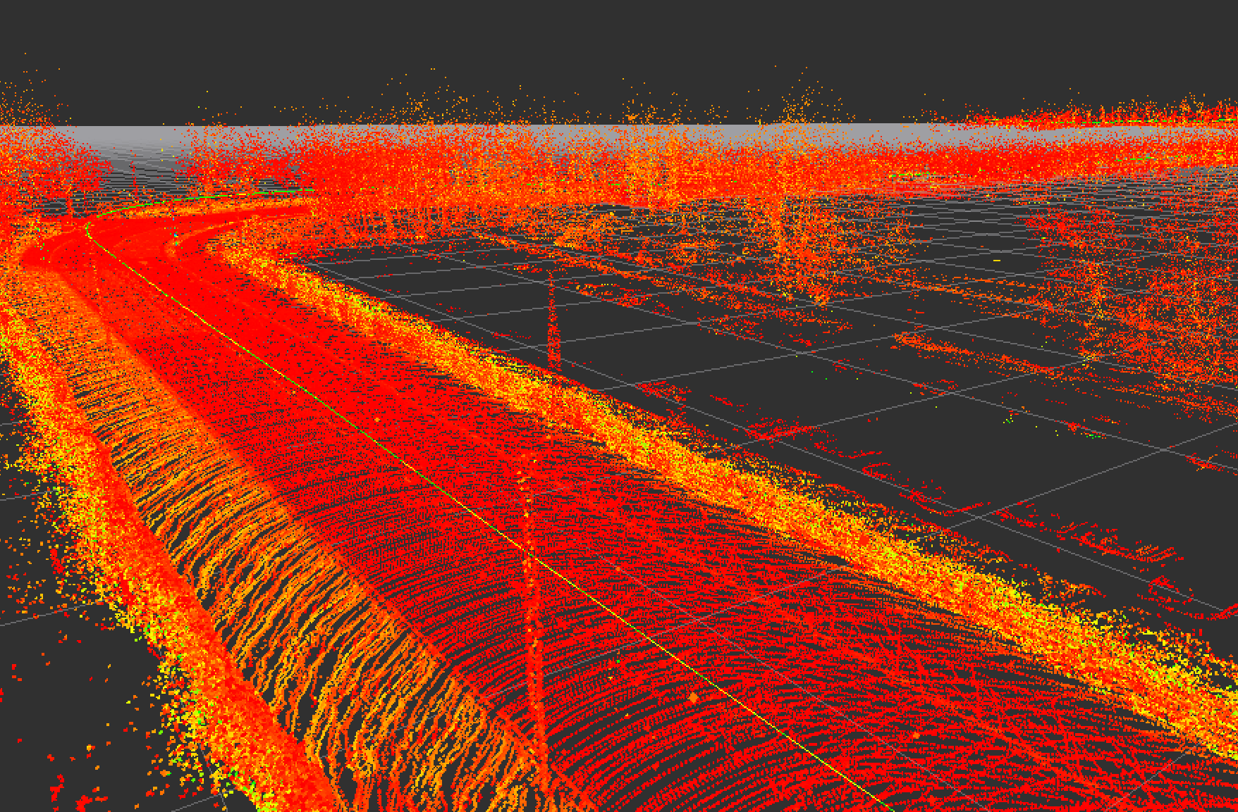
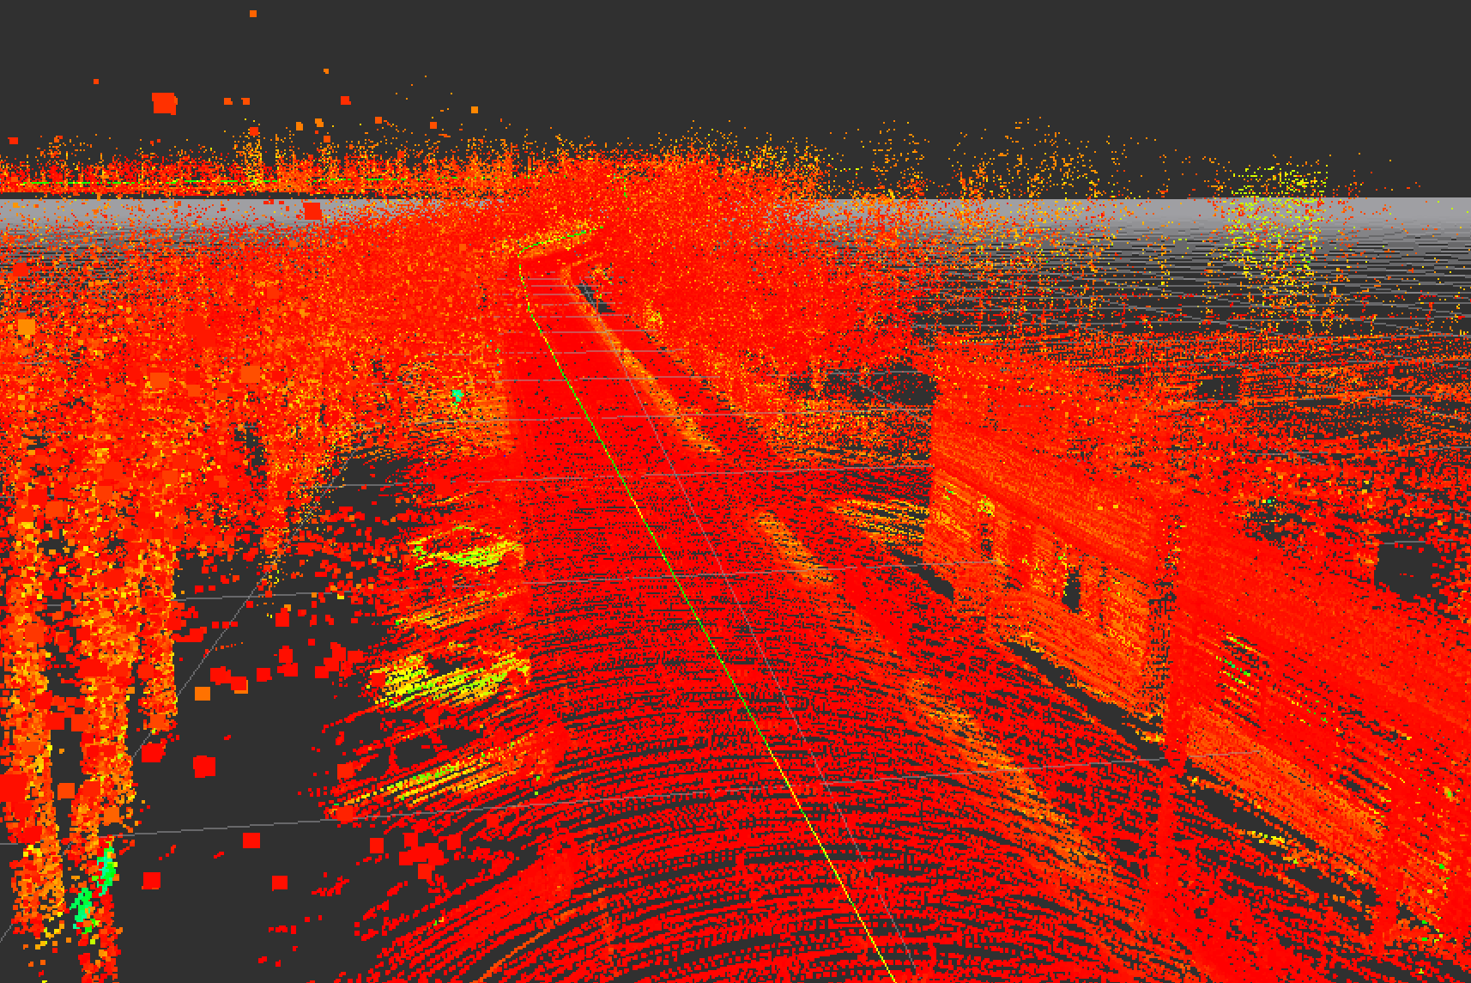
進捗
LiDARデータをlidarslam_ros2を用いてSLAMを実行
LiDARのPointCloudと車両のPathを取得

Slide 5
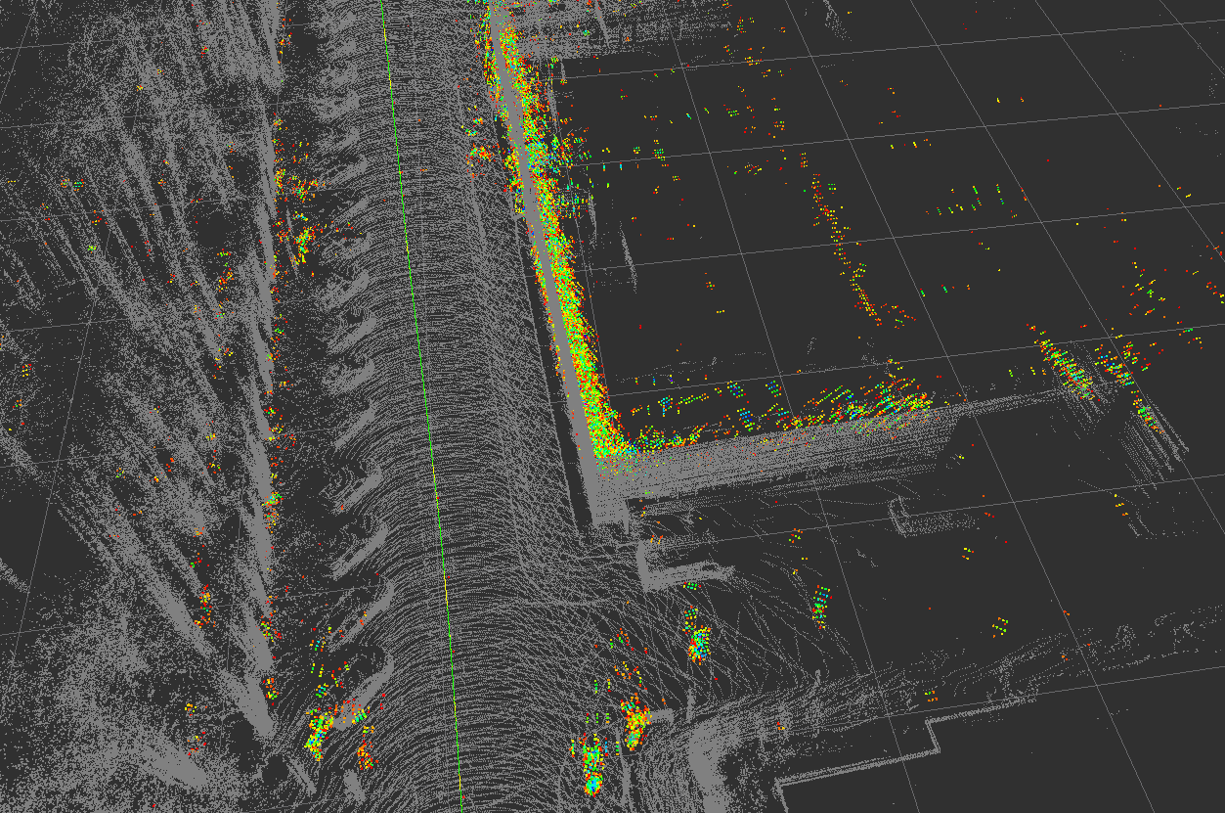
進捗
SLAMで取得したPathをもとにミリ波のマップを作成
PointCloud形式で作成

Slide 6
まとめ
ROSBAGデータを作成
LiDARデータを用いてSLAMを実行
取得した位置姿勢情報をもとにミリ波マップを作成
今後の課題
ミリ波マップの解像度を上げる
作成したマップとマッチングをする

